Slide 1
PENGANTAR TELEKOMUNIKASI
SK1 KELAS PALEMBANG
LAMBANG RIO ROMAYU
MUHAMMAD IQBAL NUR’ALIM
MUHAMMAD KABIR AKMAL
MUHAMMAD RAFI WARDHANA
RADHINI YASMIN

Slide 2
RSRP (Reverence Signal Received Power)
Reverence Signal Received Power adalah jenis pengukuran RSSI. Ini adalah kekuatan Sinyal Referensi LTE yang tersebar di seluruh bandwidth dan narrowband. Minimal -20 dB SINR (dari saluran S-Synch) diperlukan untuk mendeteksi RSRP / RSRQ.

Slide 3
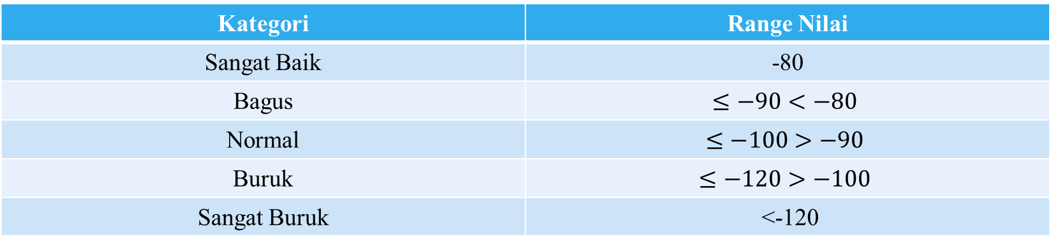
Kategori | Range Nilai
Sangat Baik | -80
Bagus | $$≤−90<−80$$
Normal | $$≤−100>−90$$
Buruk | $$≤−120>−100$$
Sangat Buruk | <-120

Slide 4
RSRQ (Reverence Signal Recieved Quality)
Reverence Signal Recieved Quality didefinisikan sebagai rasio N × RSRP / (E-UTRA carrier RSSI), di mana N adalah jumlah RB dari bandwidth pengukuran RSSI operator E-UTRA. Pengukuran dalam pembilang dan penyebut harus dilakukan pada blok sumber daya yang sama.

Slide 5
Kategori | Range Nilai
Sangat Baik | -9
Bagus | -10, ≤ -9
Normal | -15, ≤ -10
Buruk | -19, ≤ -15
Sangat Buruk | < -20

Slide 6
Analisis
-TELKOMSEL

Slide 7
TELKOMSEL
Dengan provider Telkomsel ini kami menguji di daerah poligon, Angkatan 45 dan demang. Setelah kami melakukan percobaan dan mendapatkan hasil seperti table berikut:
Area | Provider | RSRP | RSRQ | RSSNR | Download | Upload
Poligon | Telkomsel | -99 dBm | -10 dBm | 14.0 dB | 18,9 Mbps | 12,8 Mbps
Simp.Macan lindungan | Telkomsel | -108 dBm | -12 dB | 5,7 dB | 26,6 Mbps | 25,1 Mbps
Poligon | Telkomsel | -80 dBm | -9 dB | 9.2 dB | 22,3 Mbps | 8,08 Mbps

Slide 8
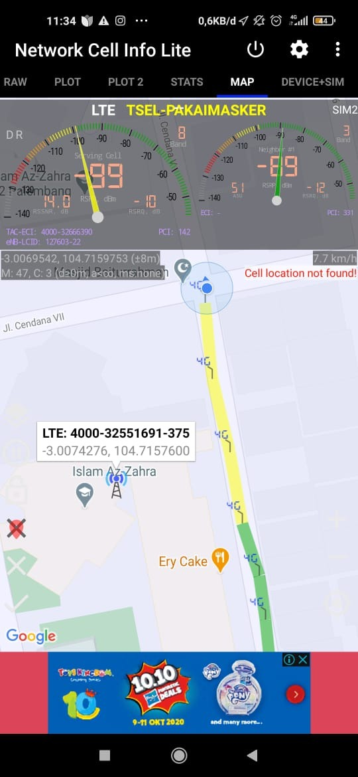
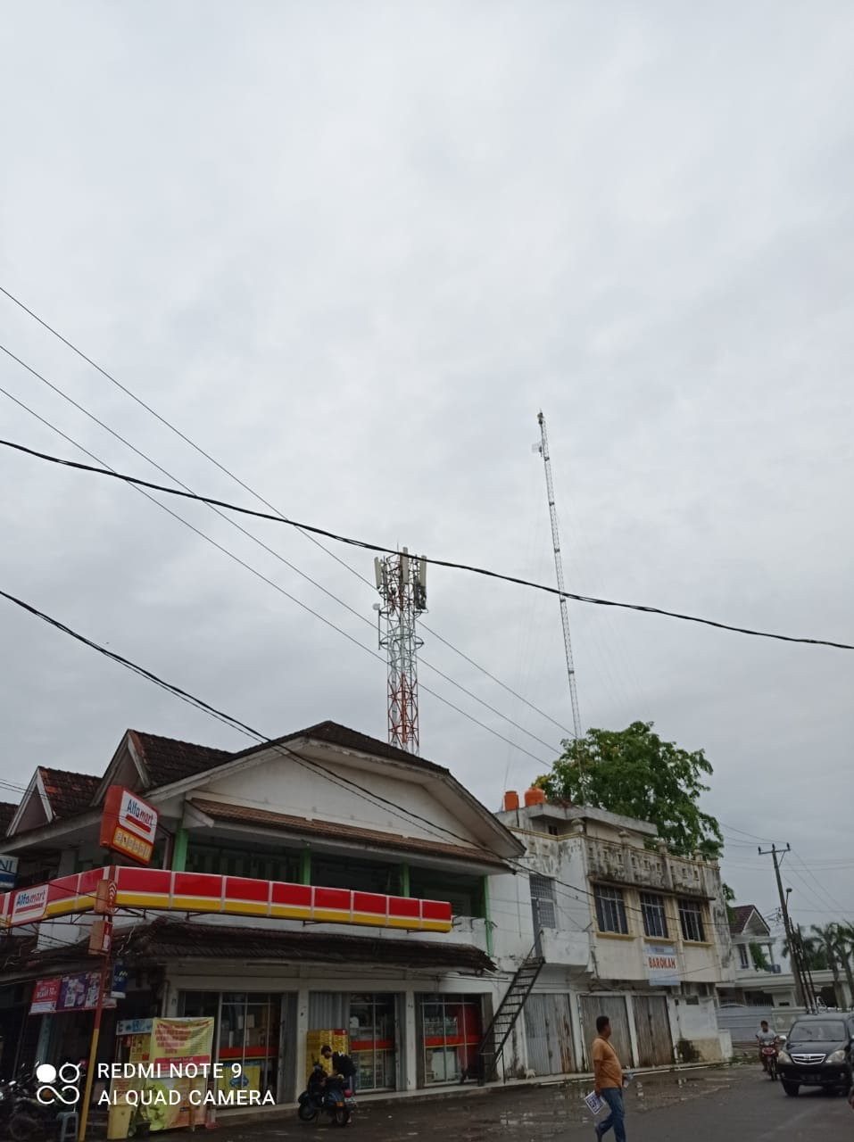
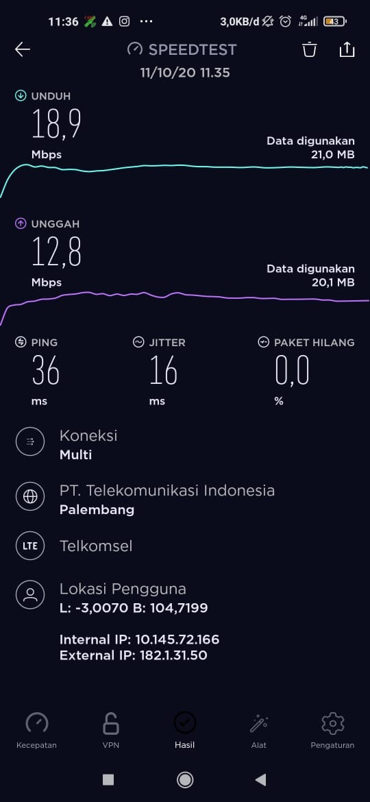
Percobaan Telkomsel 1

Slide 9
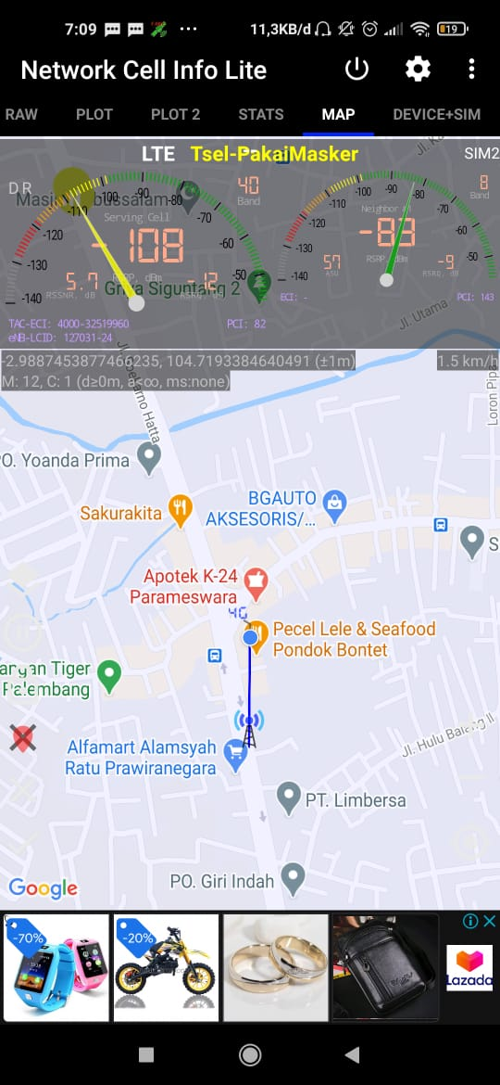
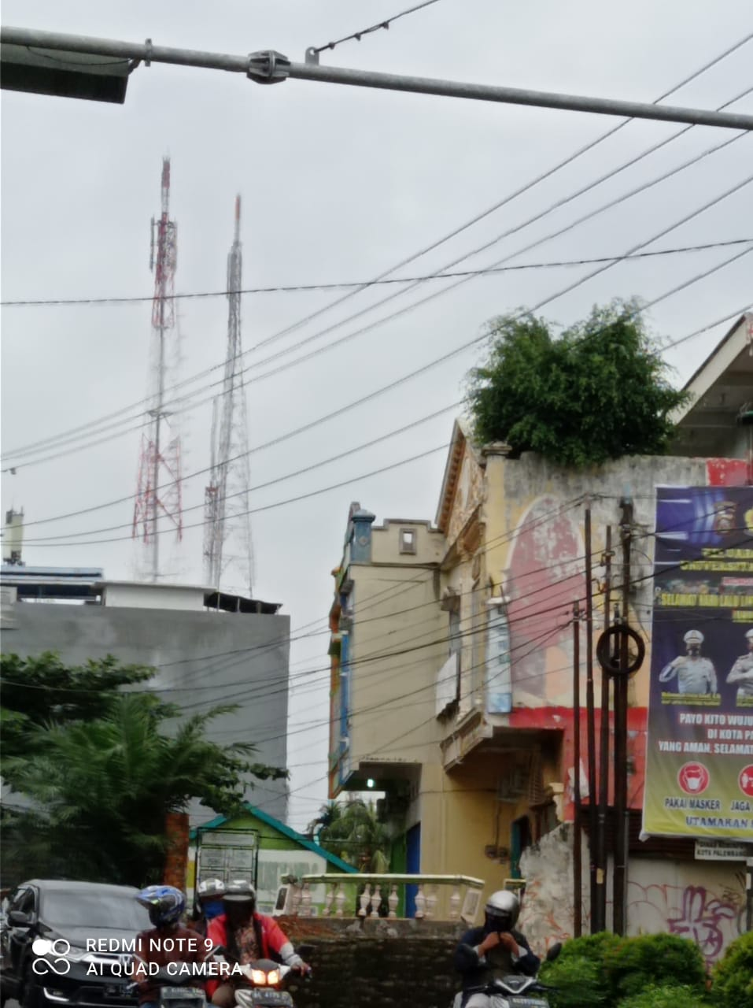
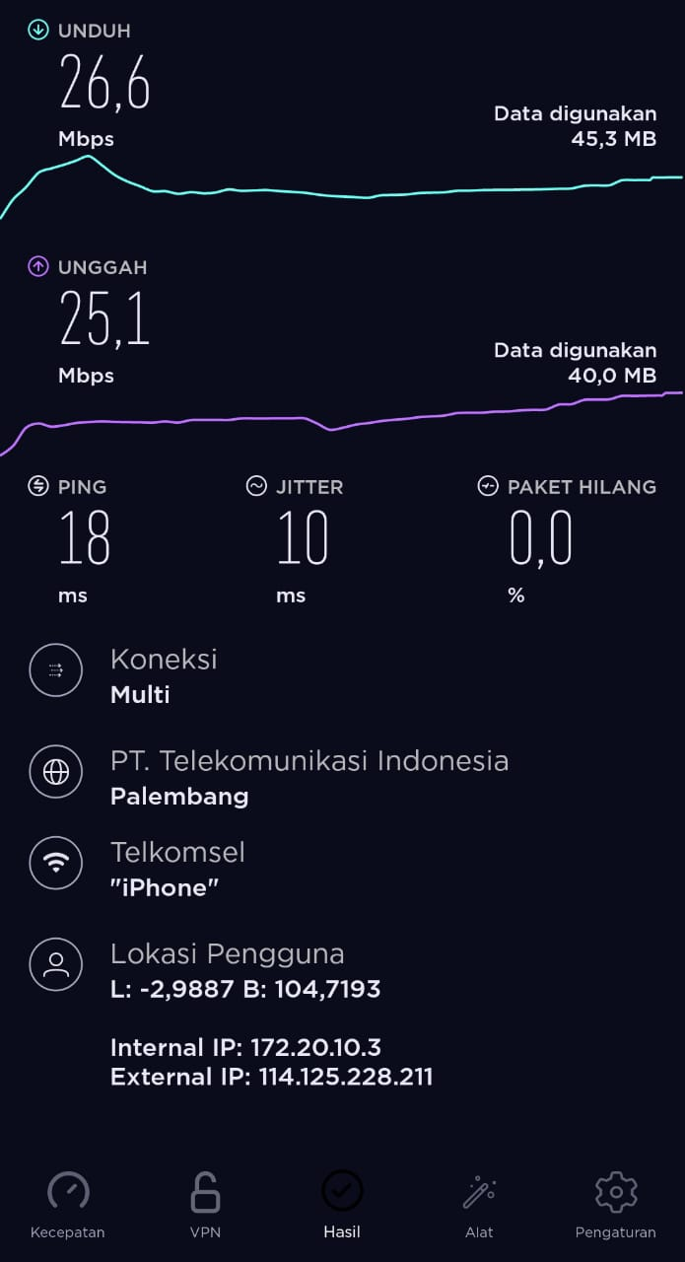
Percobaan Telkomsel 2

Slide 10
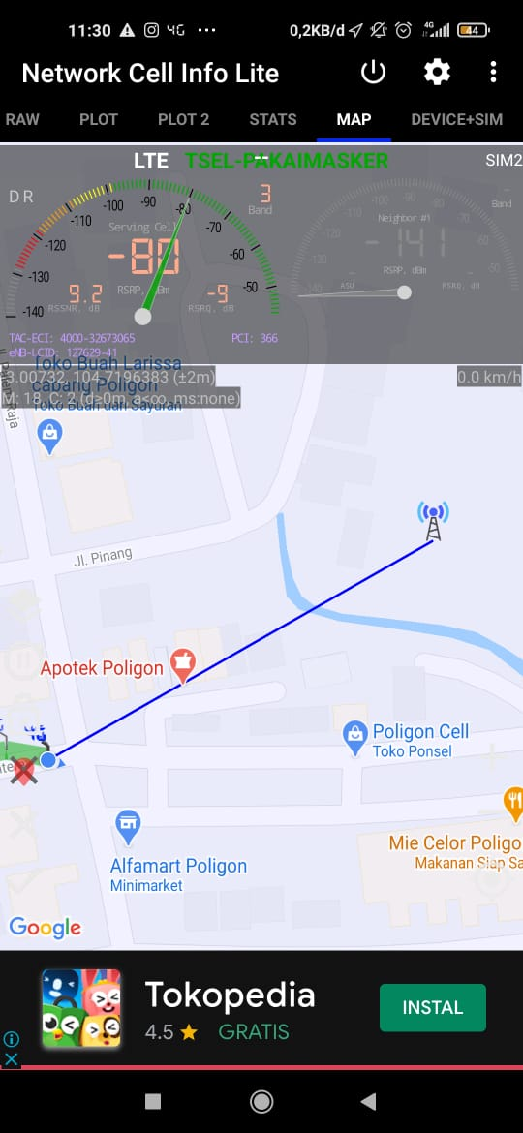
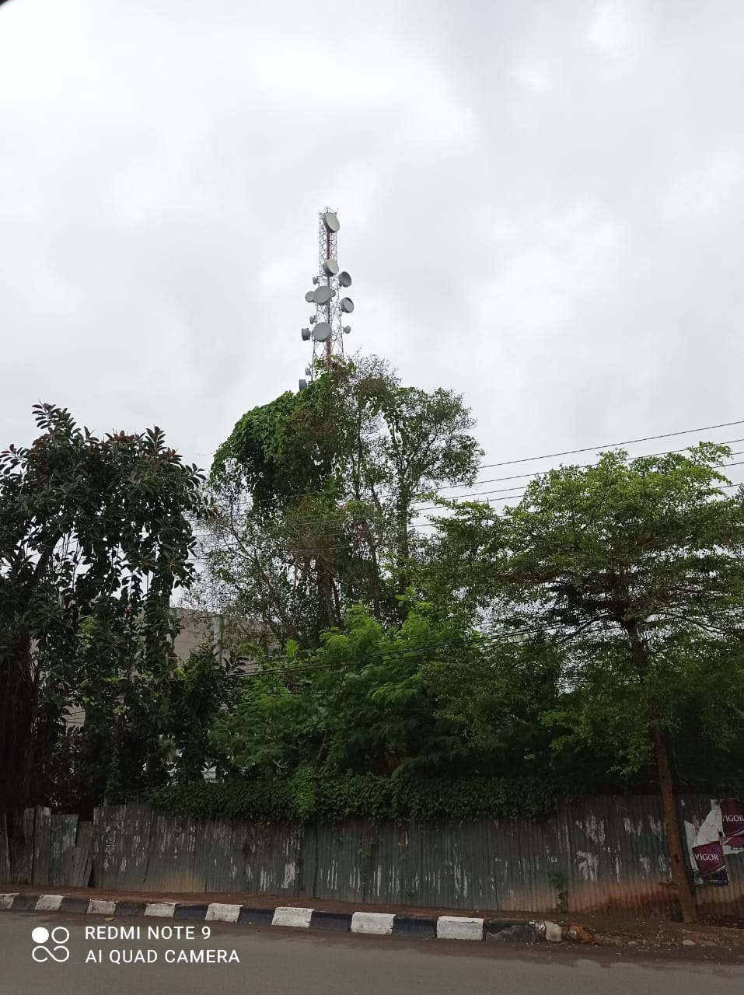
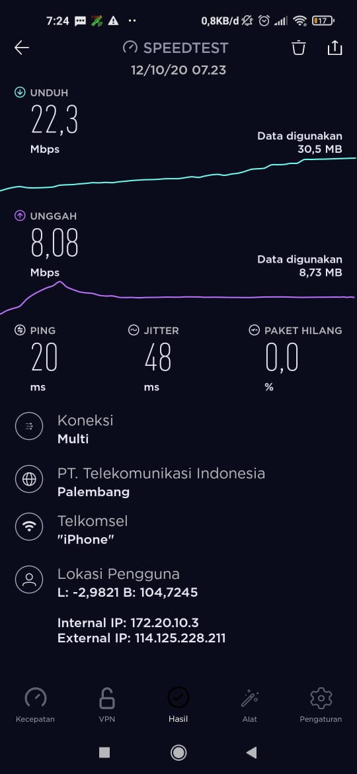
Percobaan Telkomsel 3

Slide 11
Analisis Umum
Dari hasil percobaan yang telah kami cari, analisis yang kami dapat adalah dari semua provider yang kami coba semuanya diluar ekspektasi kami, mengapa? Karena dari data yang kami dapat semua termasuk kedalam kategori sangat baik dan juga karna jarak antara tower dengan user bisa dianggap tidak jauh. Dan juga tidak ada gangguan pada jaringan yang disebabkan oleh beberapa faktor seperti: penghalang seperti tembok dan cuaca yang buruk. Kami melakukan percobaan pada tempat yang terbuka seperti lapangan, dalam pengujian kami mendapat kesimpulan bahwa semakin dekat jarak user terhadap tower maka semakin baik juga jaringan internet yang didapat

Slide 12
Analisis Jarak
Pada percobaan dengan salah satu provider kami melakukan yang pertama degan jarak 530 meter dan yang kedua dengan jarak 54 meter dan kami membandingkan keduanya sehingga kami menyimpulkan bahwa, pada kedua percobaan tersebut besar PING yang didapatkan sama, tetapi besar jitter dan kecepatan upload serta download, yang berjarak 68 meterlah yang lebih baik.jadi jarak dari user dan tower itu berpengaruh terhadap kecepatan dan kualitas internet.

Slide 13
Terima Kasih Atas Perhatiannya

